Slide 1
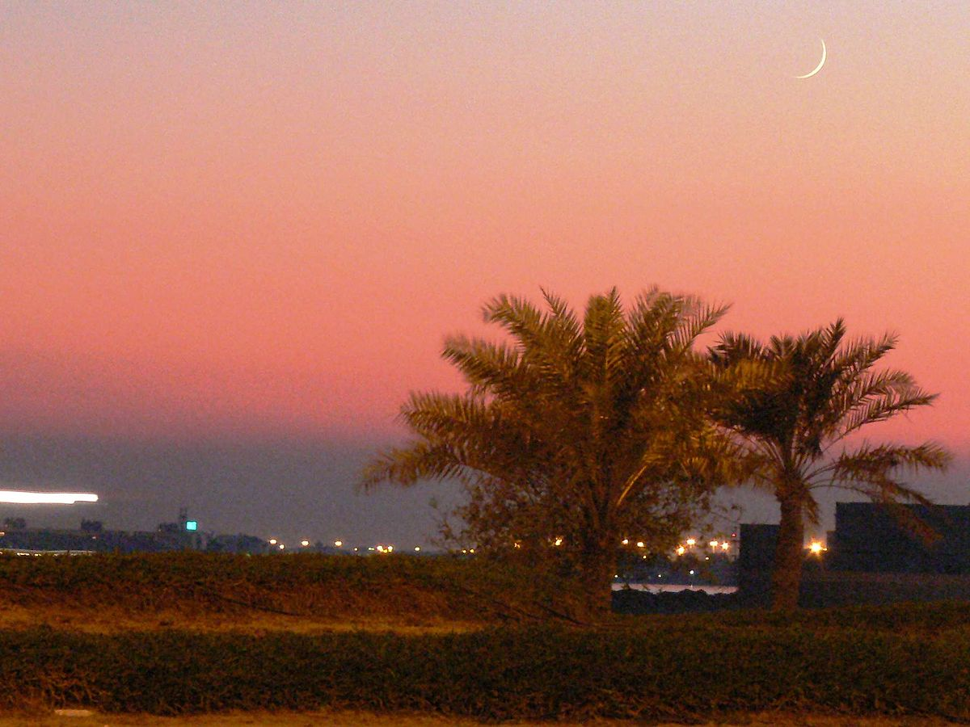
পবিত্র মাহে রমজানের শুভেচ্ছা জানিয়ে আজকের ক্লাসে সকলকে স্বাগতম

Slide 2
শিক্ষক পরিচিতি
বিষয় পরিচিতি
সৈয়দ মোহাম্মদ নিজাম উদ্দিন
প্রভাষক
ইসলামের ইতিহাস ও সংস্কৃতি
শহীদ জিয়াউর রহমান কলেজ
মহিচাইল, চান্দিনা।
ইসলামের ইতিহাস ও সংস্কৃতি দিতীয় পত্র
প্রথম অধ্যায়
ভারতে মুসলিম শাসন প্রতিষ্ঠা

Slide 3
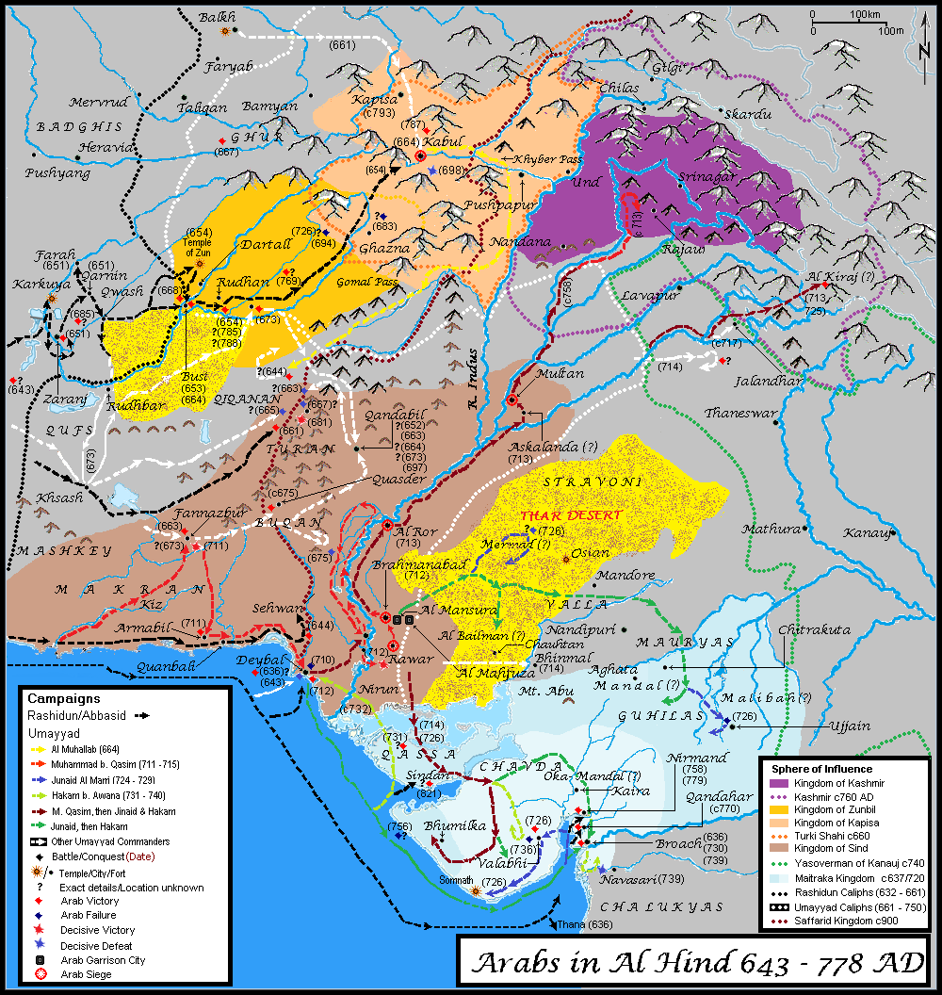
পাশের মানচিত্রটি ভালো করে লক্ষ্য করি

Slide 4
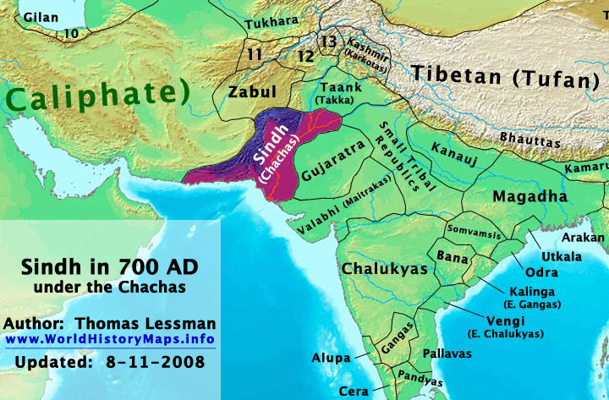

Slide 5
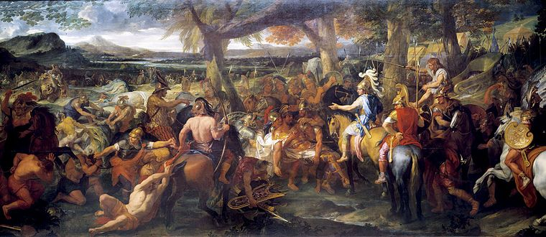
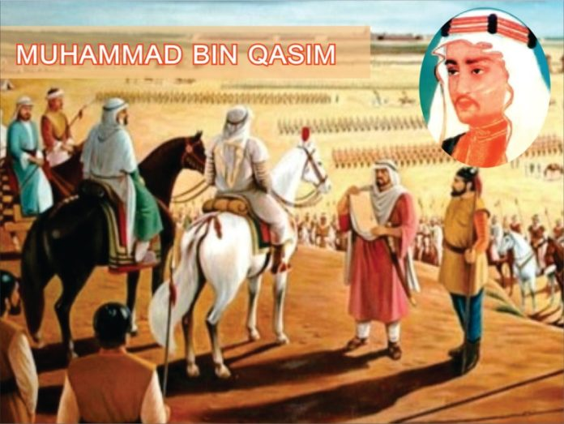
সিন্ধু অভিযান
নিচের ছবিগুলো লক্ষ্য করি

Slide 6
পাঠ পরিচিতি
আজকে আমরা আরবদের তথা মুহাম্মদ বিন কাসিম এর অভিযান নিয়ে আলোচনা করব-

Slide 7
এই পাঠ শেষে শিক্ষার্থীরা ...
মুহাম্মদ বিন কাসিমের সিন্ধু বিজয়ের কারন বলতে পারবে।
সিন্ধু বিজয়ের ফলাফল মূল্যায়ন করতে পারবে।

Slide 8
আরবদের সিন্ধু অভিযানের কারণ-
সিন্ধু অভিযান কারনকে দুই ভাগে বিভক্ত করা যায়-
পরোক্ষ কারন ও
প্রত্যক্ষ কারন

Slide 9
সিন্ধু অভিযানের পরোক্ষ কারনসমূহ-
মুসলমানদের বিরুদ্ধে পারস্যবাসীকে সিন্ধু রাজার সাহায্য দানঃ-
পারস্য অভিযানের সময় সিন্ধুর শাসনকর্তা দাহির সৈন্য দিয়ে পারস্যবাসীকে সাহায্য করেছিল।
দাহির কর্তৃক মুসলমান বিদ্রোহিদের আশ্রয় দানঃ-
পুরবাঞ্চলীয় শাসনকর্তা হাজ্জাজ এর শাসনে কিছু লোক বিদ্রোহী হয়ে সিন্ধুতে এসে রাজা দাহির এর আশ্রয় লাভ করে।

Slide 10
সিন্ধু অভিযানের পরোক্ষ কারনসমূহ-
উমাইয়া সম্প্রসারনবাদ -
উমাইয়া খলিফা আল-ওয়ালিদ সাম্রাজ্যবাদী খলিফা ছিলেন।
সীমান্ত নিরাপত্তা নিশ্চিত করার লক্ষে
মুসলিম সাম্রাজ্য এর সীমানা ভারত উপমহাদেশের সিন্ধুর নিকতবর্তী হওয়ায় এবং হিন্দু রাজাদের বৈরী আচরনে বাধ্য হয়ে সিন্ধু অভিযান করেন।

Slide 11
উমাইয়া সম্প্রসারনবাদ -
উমাইয়া খলিফা আল-ওয়ালিদ সাম্রাজ্যবাদী খলিফা ছিলেন।
সীমান্ত নিরাপত্তা নিশ্চিত করার লক্ষে
মুসলিম সাম্রাজ্য এর সীমানা ভারত উপমহাদেশের সিন্ধুর নিকতবর্তী হওয়ায় এবং হিন্দু রাজাদের বৈরী আচরনে বাধ্য হয়ে সিন্ধু অভিযান করেন।

Slide 12
ইসলাম প্রচারঃ-
ভারতীয় উপমহাদেশে ইসলাম প্রচার করার জন্য এদেশে আরবরা অভিযান করেন।
অর্থনৈতিক কারনঃ-
প্রাচীনকাল থেকে ভারতীয় উপমহাদেশের সাথে আরবের বানিজ্যিক সম্পর্ক ছিল। ভারতের অর্থনৈতিক বৈভবের সাথে আরব্রা পরিচিত ছিল। ফলে এখানে আরব্রা সামরিক অভিযান করেন।

Slide 13
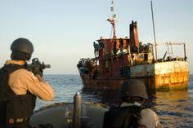
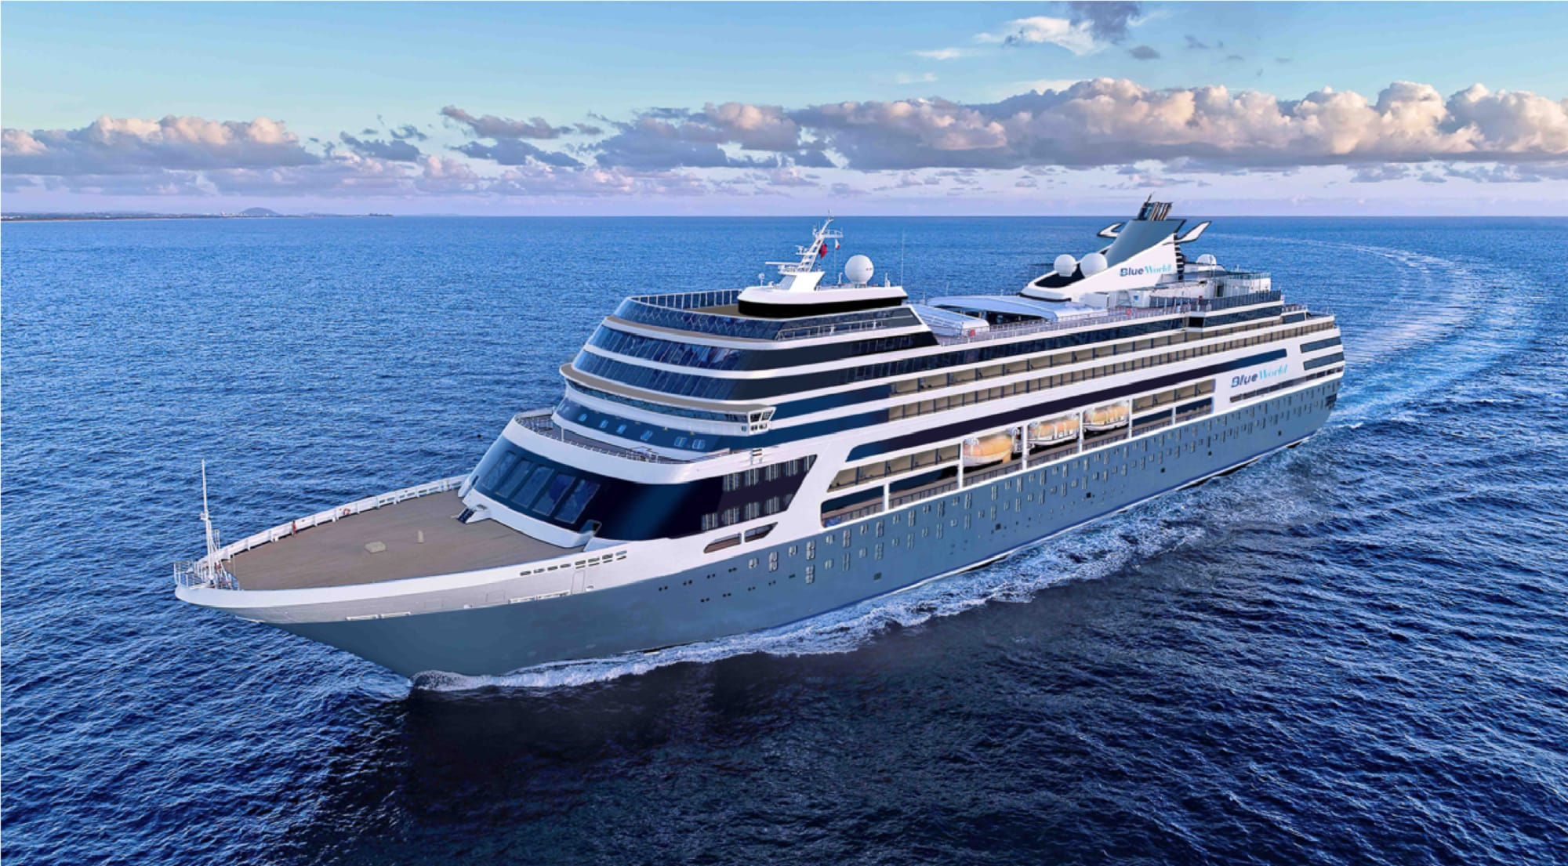
ছবি দেখে প্রত্যক্ষ কারন ...

Slide 14
প্রত্যক্ষ কারনঃ-
      দেবল বন্দরে আরব জাহাজ লুন্ঠনঃ-
আরব বনিকরা সিংহলে বর্তমান শ্রীলংকায় ব্যবসা করত। বনিকরা মারা গেলে সিংহল রাজ মৃত বনিকদের পরিবার ও উপহারসহ ৮টি জাহাজ খলিফা আল-ওয়ালিদের নিকট প্রেরন করেন। দেবল বন্দরে জাহাজ পৌছালে জলদস্যু দ্বারা জাহাজ লুন্ঠিত হয়। খলিফা প্রতিকার চাইলে তা অস্বীকার করলে খলিফার নির্দেশে হাজ্জাজ ভারতে অভিজান পরিচালনা করে সিন্ধু বিজয় করেন।

Slide 15
নিচের ছবিগুলো লক্ষ্য করি

Slide 16
যুদ্দের বিবরনঃ-
৭১০ খ্রি খলিফা আল ওয়ালিদ এর অনুমতিক্রমে হাজ্জাজ বিন ইউসুফ সেনাপতি ওবায়দুল্লাহ ও বুদাইল এর নেতৃত্বে পরপর দুটি অভিযান পরিচালনা করে ব্যর্থ হন। এরপর তিনি ভাতিজা ও জামাতা ১৭ বছর বয়সী মুহাম্মদ বিন কাসিম এর নেতৃত্বে ৭১১ সালে ৬০০০ইরাকি ও সিরীয় সৈন্য, ৬০০০ উষ্টারোহী, ও ৩০০০ রসদবাহী উষ্ট দিয়ে সিন্ধু অভিযানে প্রেরন করেন। কাসিম প্রায় বিনা বাধায় দেবল, নিরুন, সিওয়ান ও সিসাম জয় করেন। ৫০০০০ হাজার সৈন্য নিয়ে রাজা দাহির রাওয়ারে মুসলিম বাহিনীর প্রতিরোধের চেষ্টা করেন।রাজা দাহির যুদ্ধে পরাজিত ও নিহত হয়। রানী লক্ষীবাঈ অগ্নিতে আত্মাহুতি দেয়। দাহিরের কন্যা সূর্য দেবী ও পরিমল দেবী বন্দী হন।

Slide 17
ফলাফলঃ-
১। রাজনৈতিক ফলাফলঃ-
স্টেনলি লেনপুল বলেন, ভারতবর্ষ ও ইসলামের ইতিহাসে আরবদের সিন্ধু অভিযান ছিল একটি উপাখ্যান মাত্র, এটি ছিল একটি নিষ্ফল বিজয়। সিন্ধু বিজয়ের রাজনৈতিক ফলাফল নেতিবাচক হলেও পরবর্তীতে এবিজয়ের সূত্র ধরে মুসলমানরা ভারতে শাসন প্রতিষ্টা করে।

Slide 18
২। ধর্মীয় ক্ষেত্রেঃ-
এই বিজয়ের মাধ্যমে ভারতের অধিবাসীরা ইসলাম সম্পর্কে জানতে পারে।
৩। সামাজিক ক্ষেত্রেঃ-
এই বিজয়ের মাধ্যমে ভারতের হিন্দু অধিবাসীগন মুসলমান্দের সংস্পর্শে আসে এবং ভারতীয় সমাজ ব্যবস্থায় পরিবর্তন ঘটে।
৪। অর্থনৈতিক ক্ষেত্রেঃ-
সিন্ধু বিজয়ের মাধ্যমে আরবরা বানিজ্যপথ দিয়ে ভারতের সাথে বানিজ্য সম্পর্ক আরো দৃঢ় হয়।
৫। সাংস্কৃতিক ক্ষেত্রেঃ-
আরবগণ ভারতে বসবাস করার ফলে আরব ও ভারতীয় সংস্কৃতির আদান-প্রদান ঘটে।

Slide 19
মূল্যায়নঃ-
সিন্ধু বিজয়ের কারন কি কি?
সিন্ধু বিজয়ের প্রত্যক্ষ কারন কোনটি?
আরবদের বিজয়ের কারন কী?

Slide 20
বাড়ির কাজঃ-
আরবদের সিন্ধু বিজয়ের কারনগুলি লিখে আনবে।
সিন্ধু বিজয়ের প্রত্যক্ষ কারন মুখস্ত করবে।

Slide 21

সবাইকে মনোযোগ দিয়ে ক্লাস করার জন্য ধন্যবাদ ---

